Slide 1
Творческое Объединение «Лига Позитива»

Slide 2
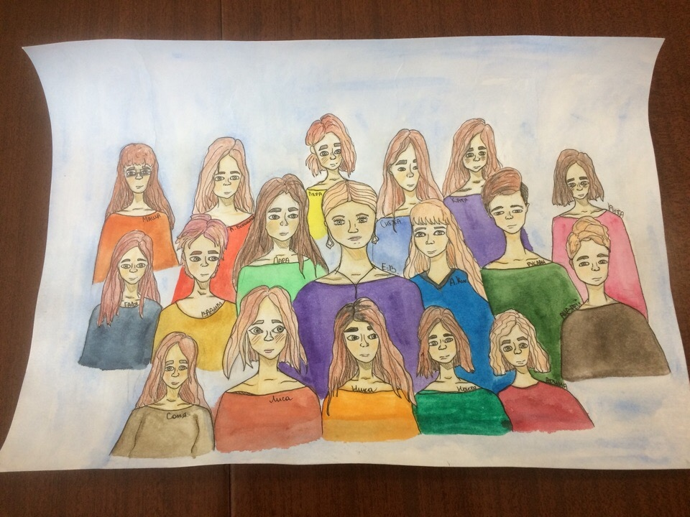
Мы- Лига позитива!
Лига Позитива - творческое объединение на базе Городского Дома Детского Творчества, созданное в сентябре 2018 года.

Slide 3
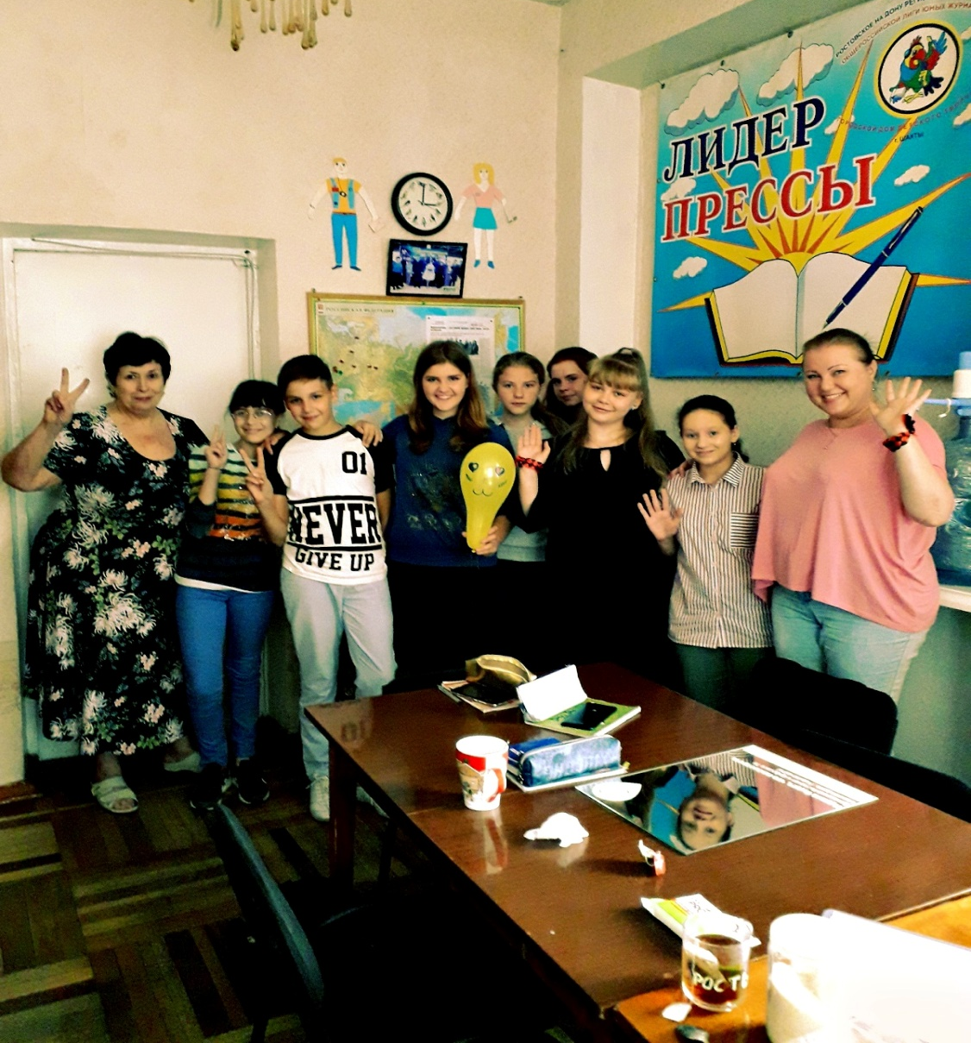
Акция- «Подари улыбку»

Slide 4
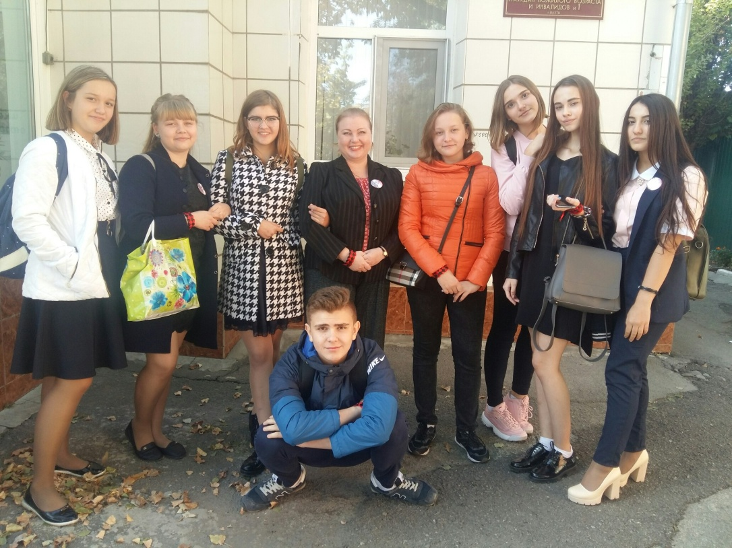
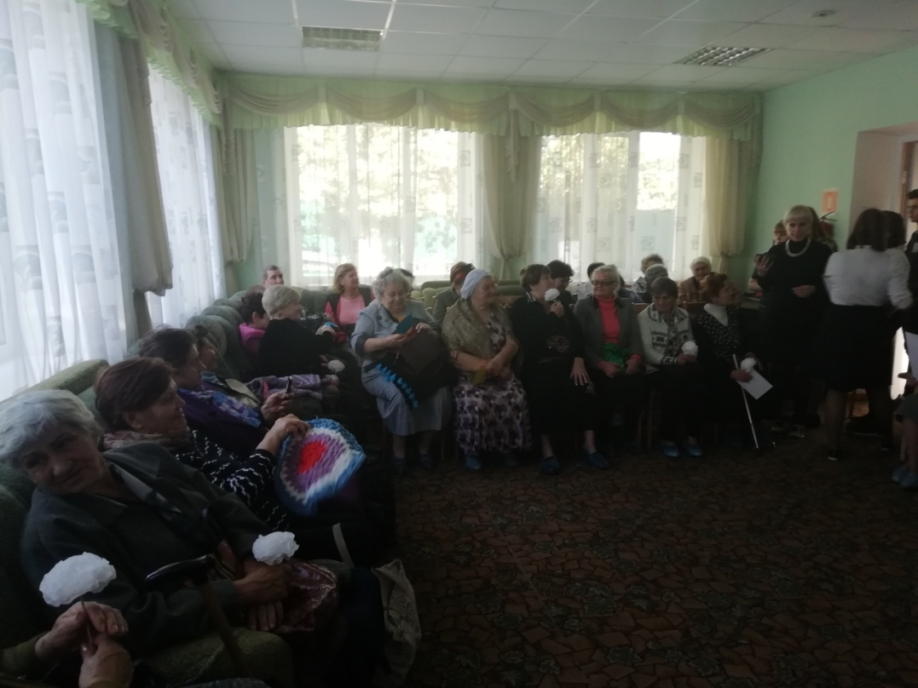
Социальный проект «Дом без одиночества»

Slide 5
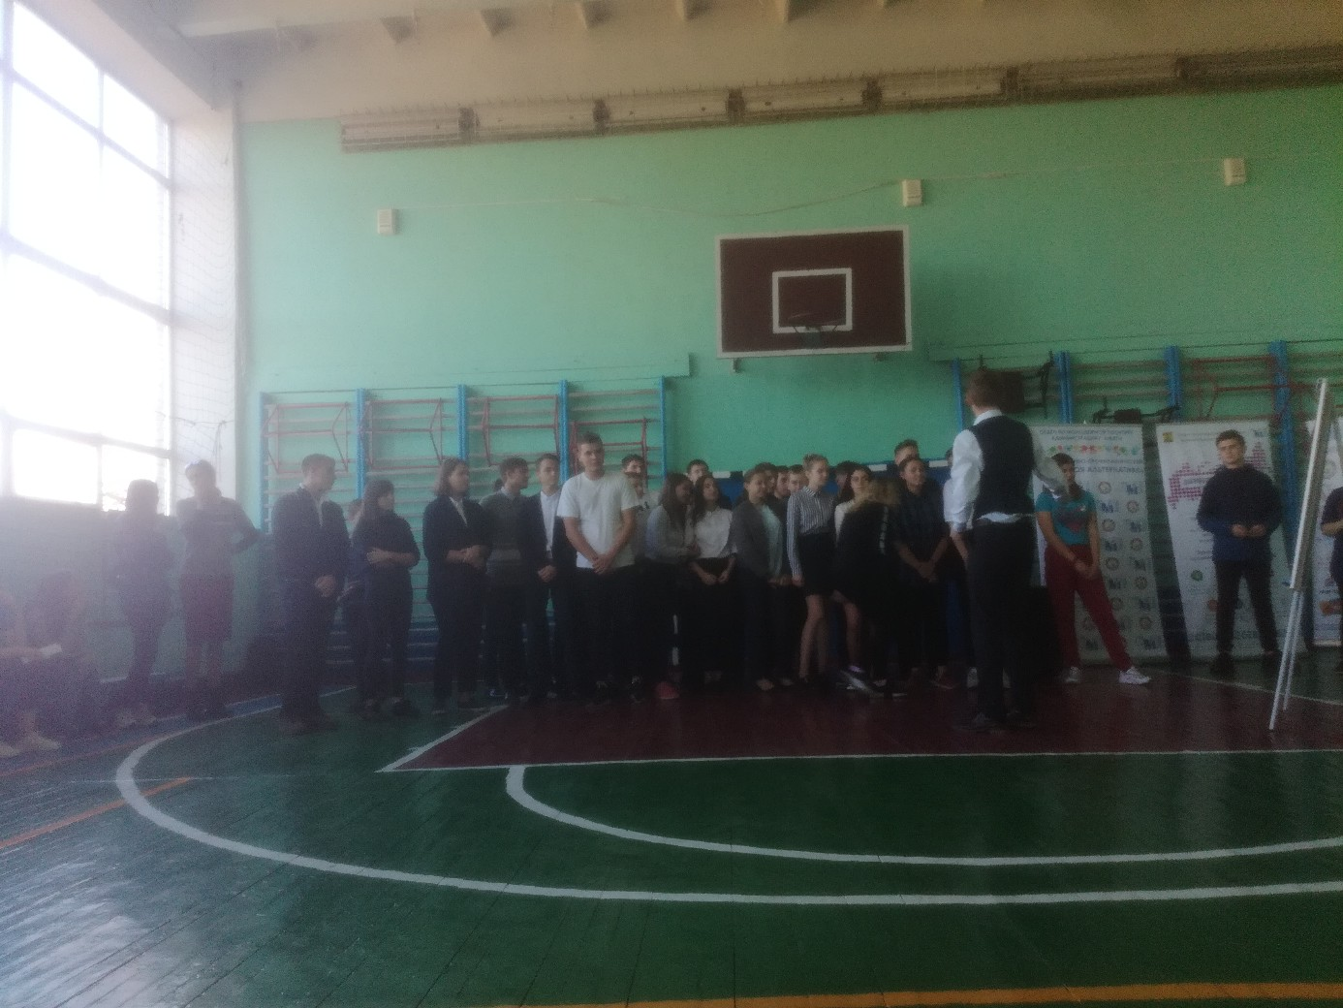
Участие позитивщиков в проекте ОМП- «Моя альтернатива»

Slide 6
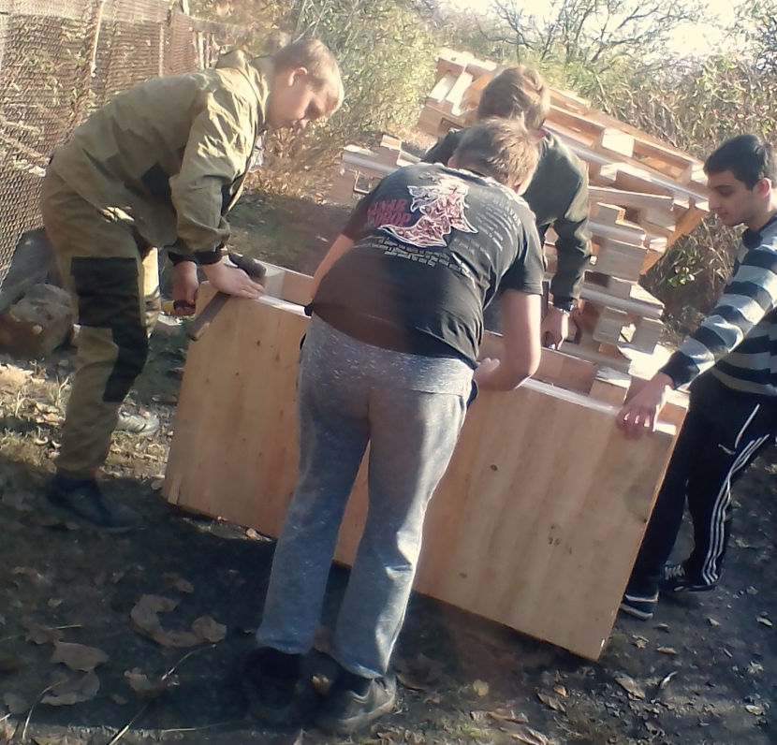
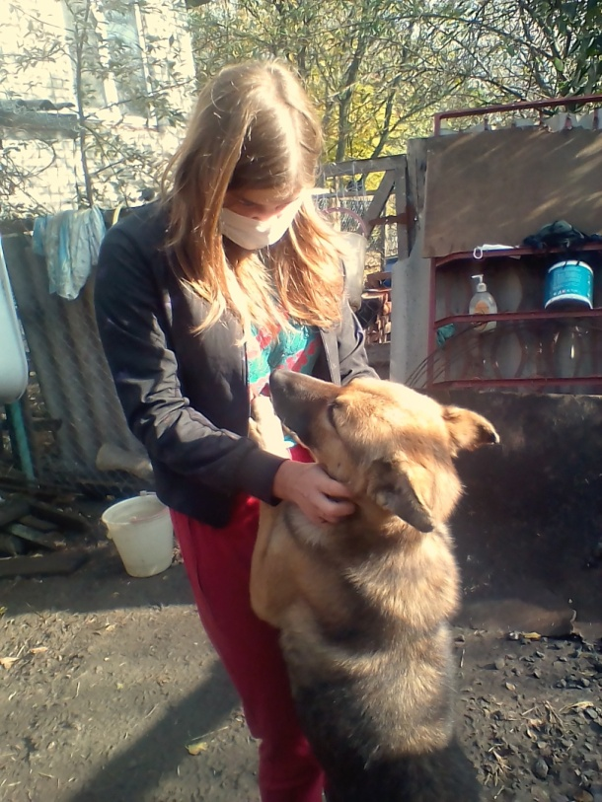
Помощь приюту «Мистер Макс»

Slide 7
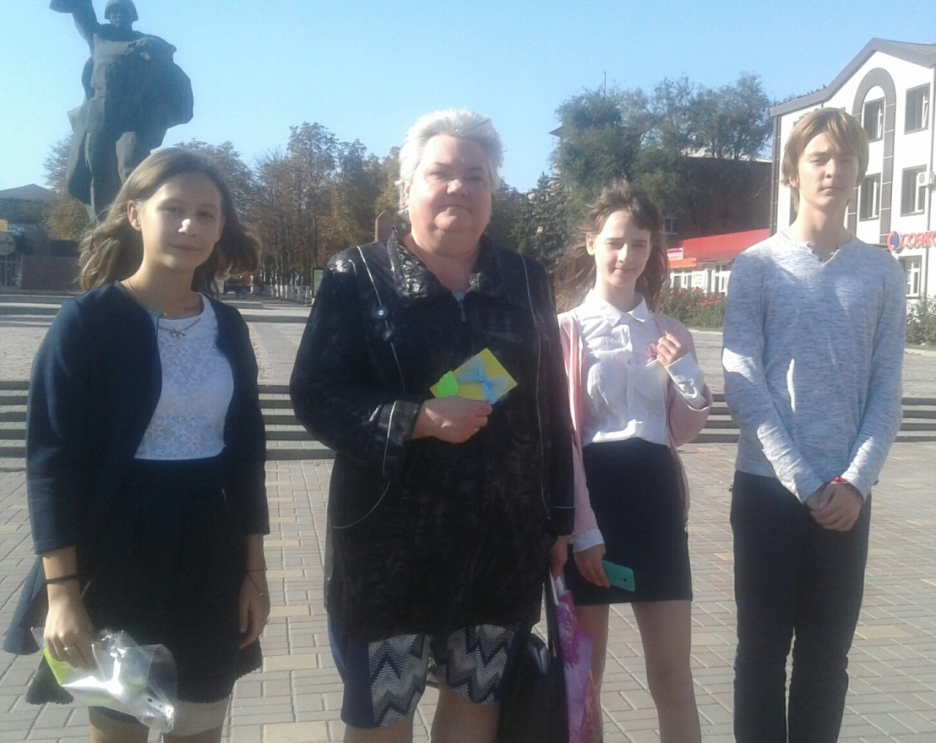
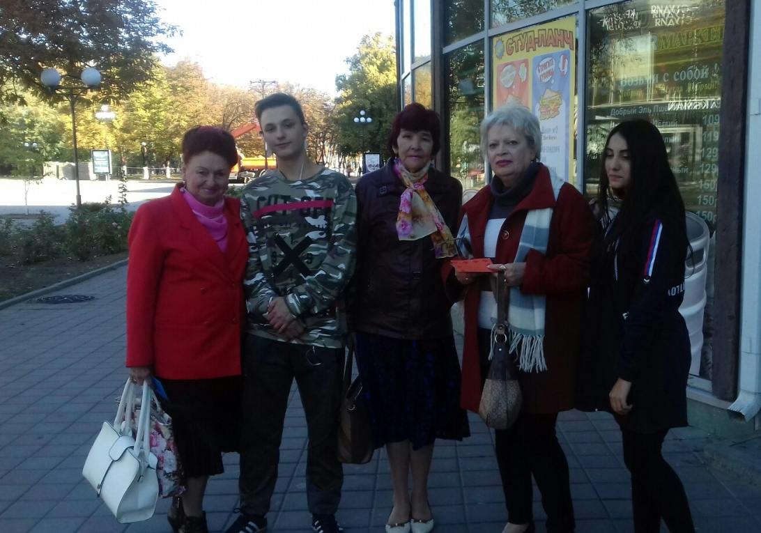
Акция «Пусть осень жизни будет золотой»

Slide 8
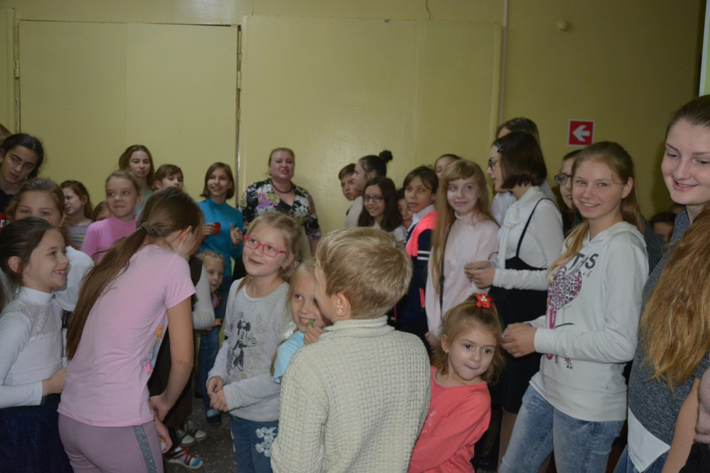
Социальный проект «Бегом на переменку!»

Slide 9
Квест «Страна мультфильмов»

Slide 10
День народного единства

Slide 11
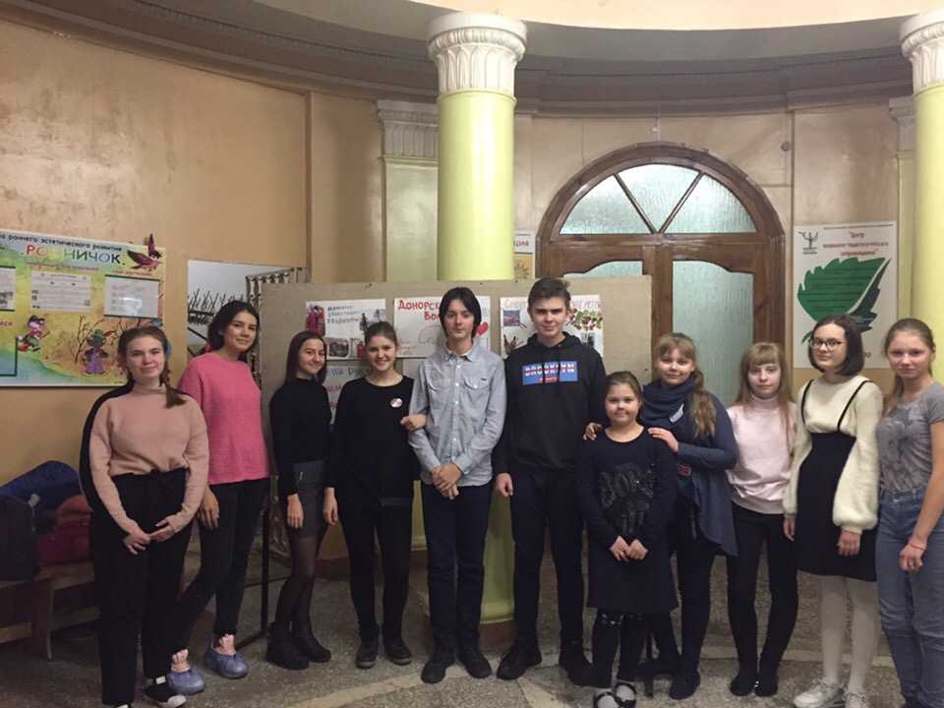
Информационная акция «Волонтером может стать каждый!»

Slide 12
Социальный проект «Вместе учимся дружить»

Slide 13
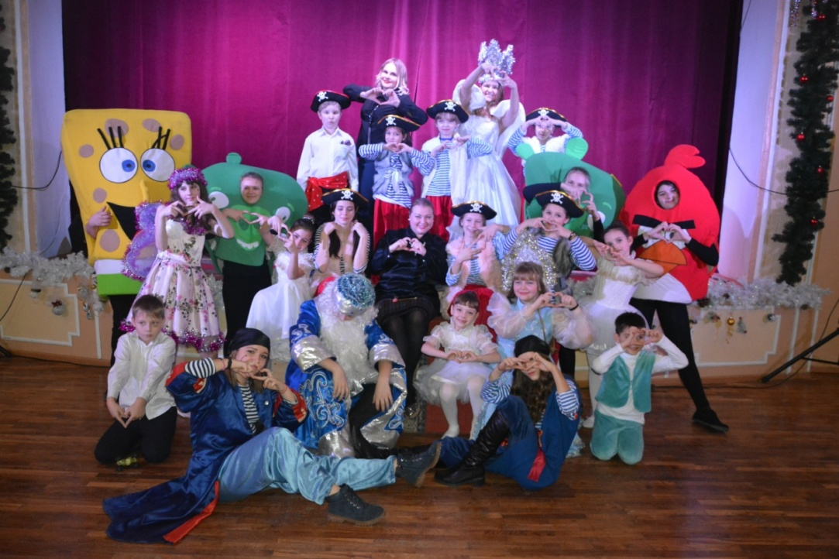
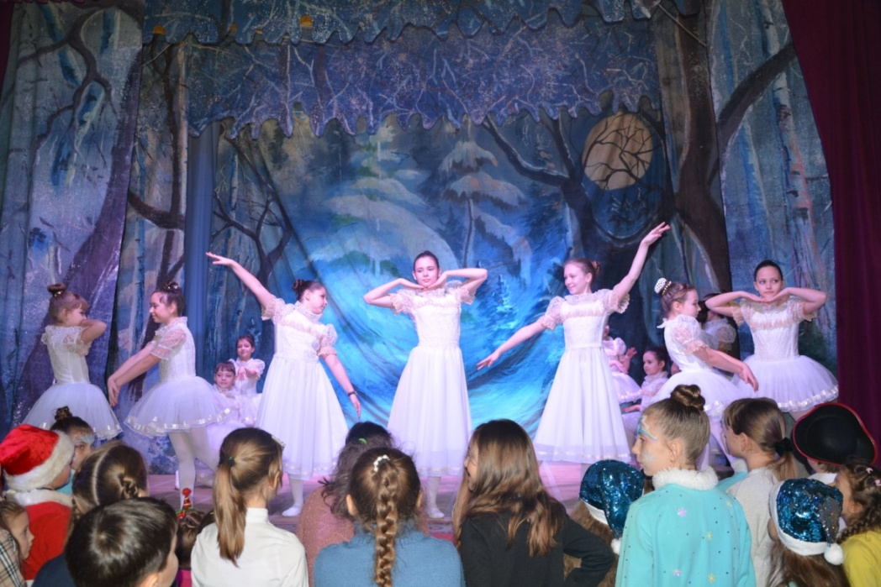
Новогоднее представление для детей в рамках проекта «Сотвори новогоднее чудо»

Slide 14
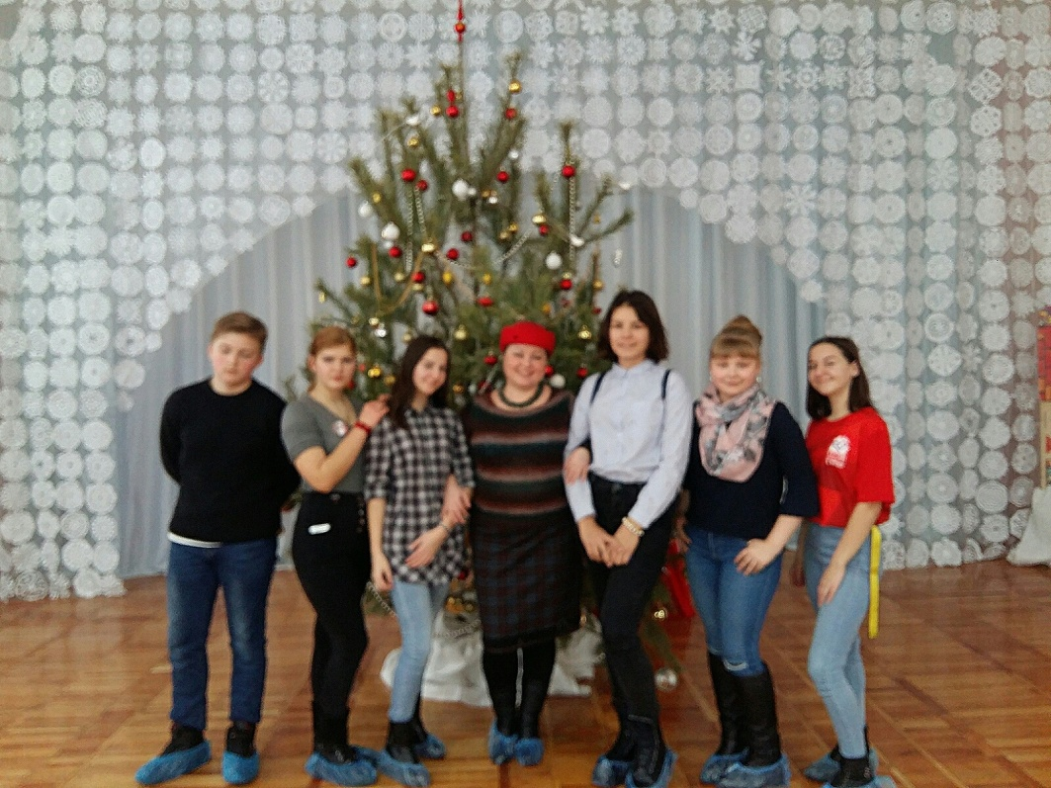
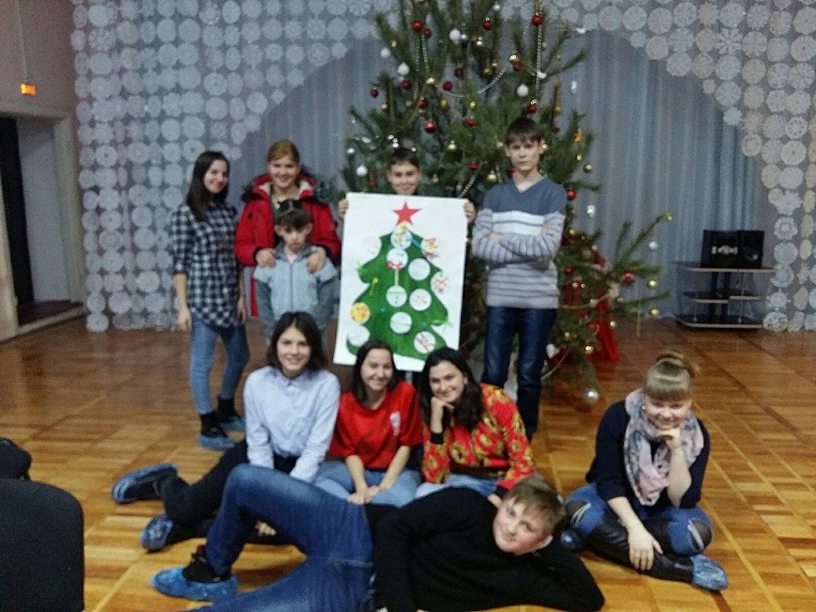
Новогодний визит в Центр Помощи Детям №1

Slide 15
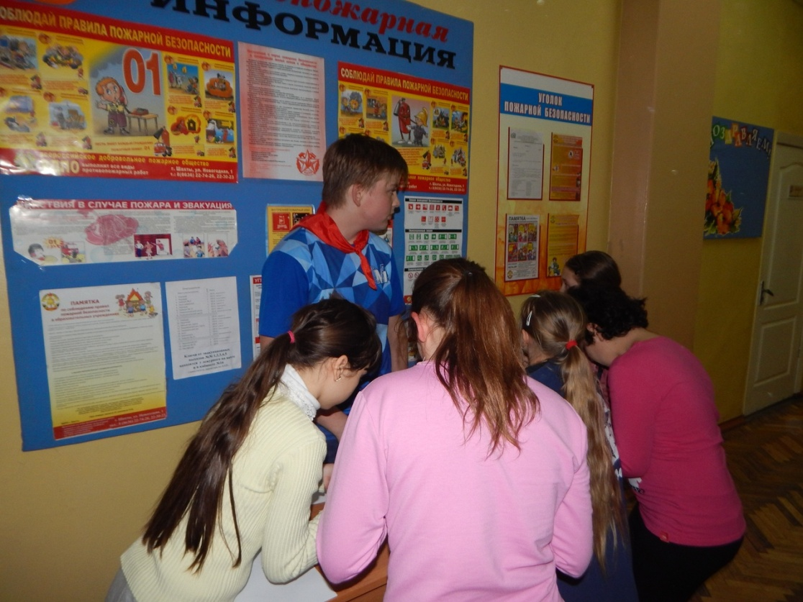
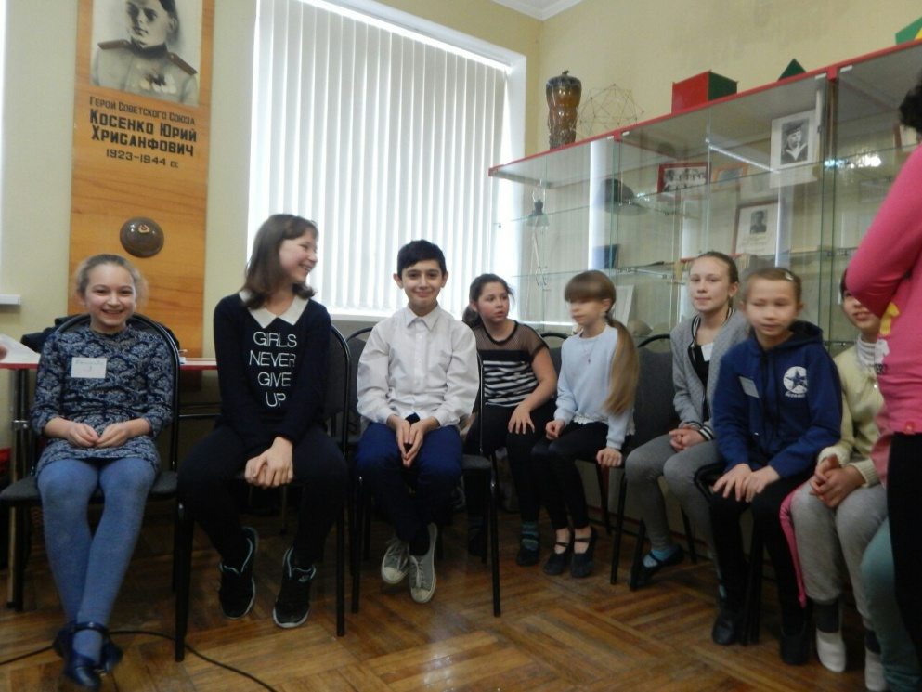
Квест «Пожарная безопасность»

Slide 16
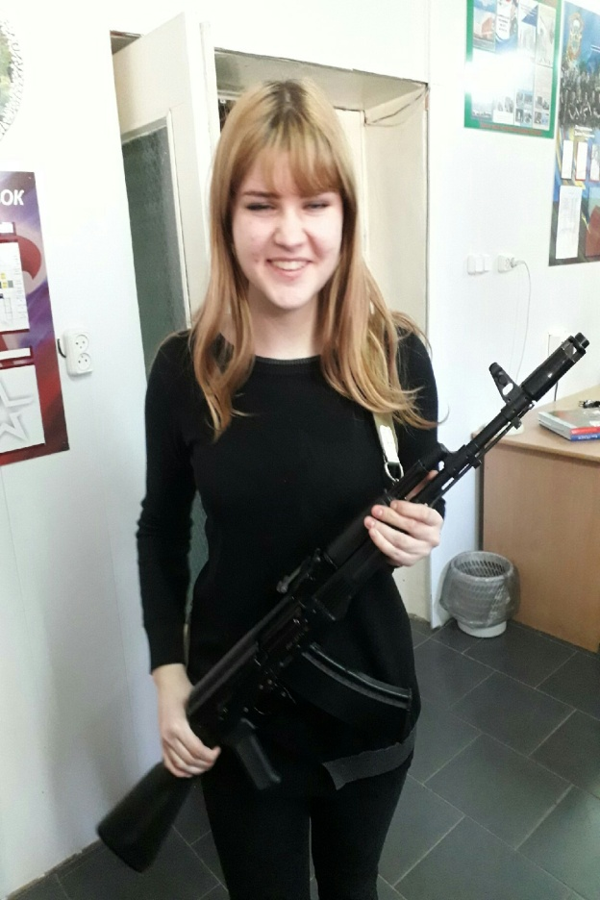
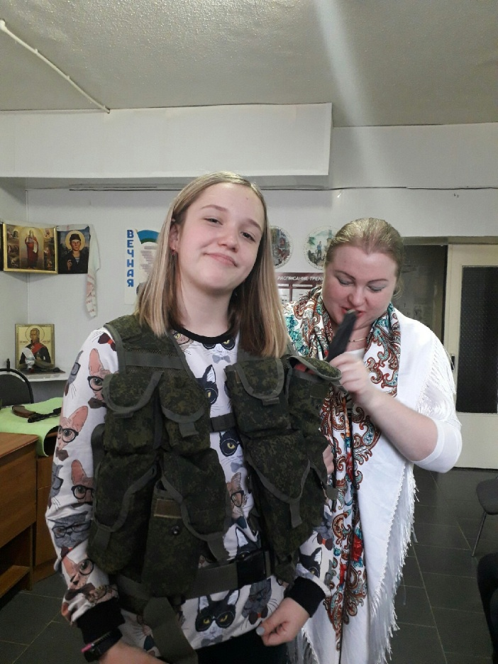
Экскурсия позитивщиков в фонд ВДВ

Slide 17
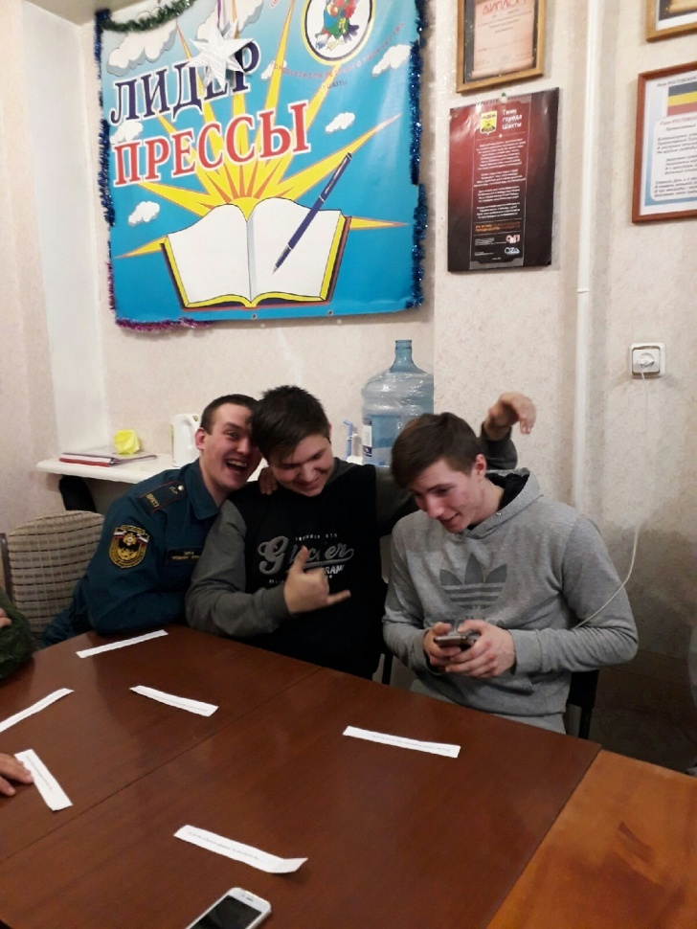
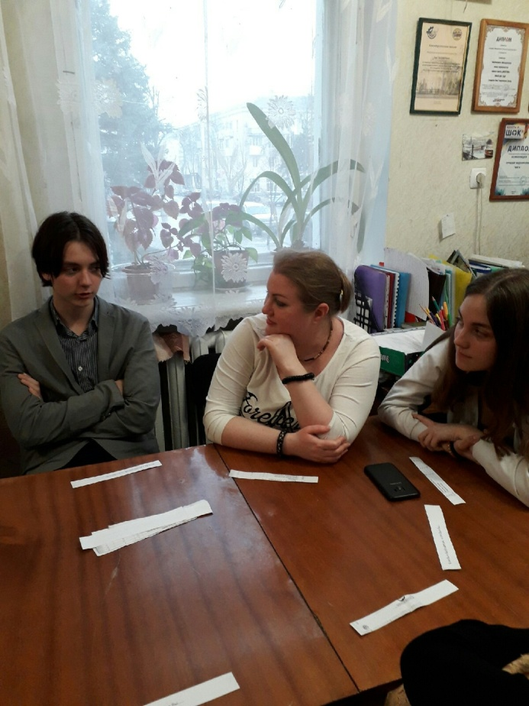
Ответный визит Юнармейцев в ТО Лига Позитива

Slide 18
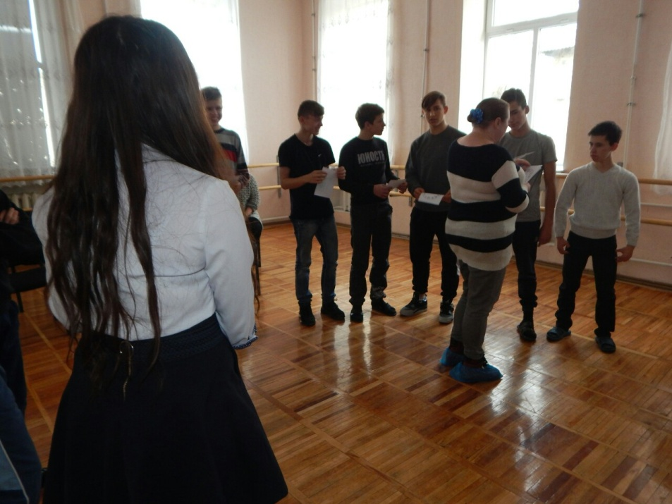
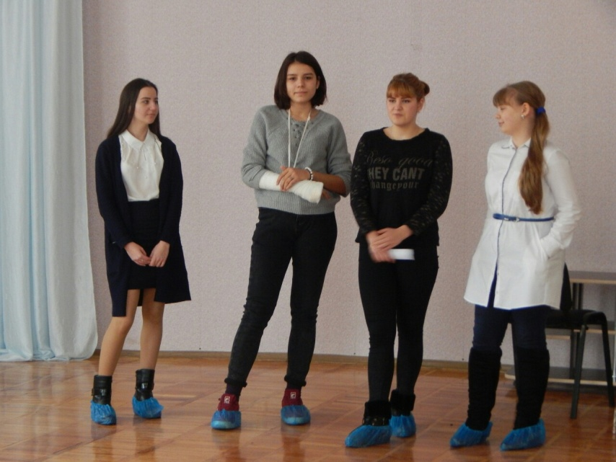
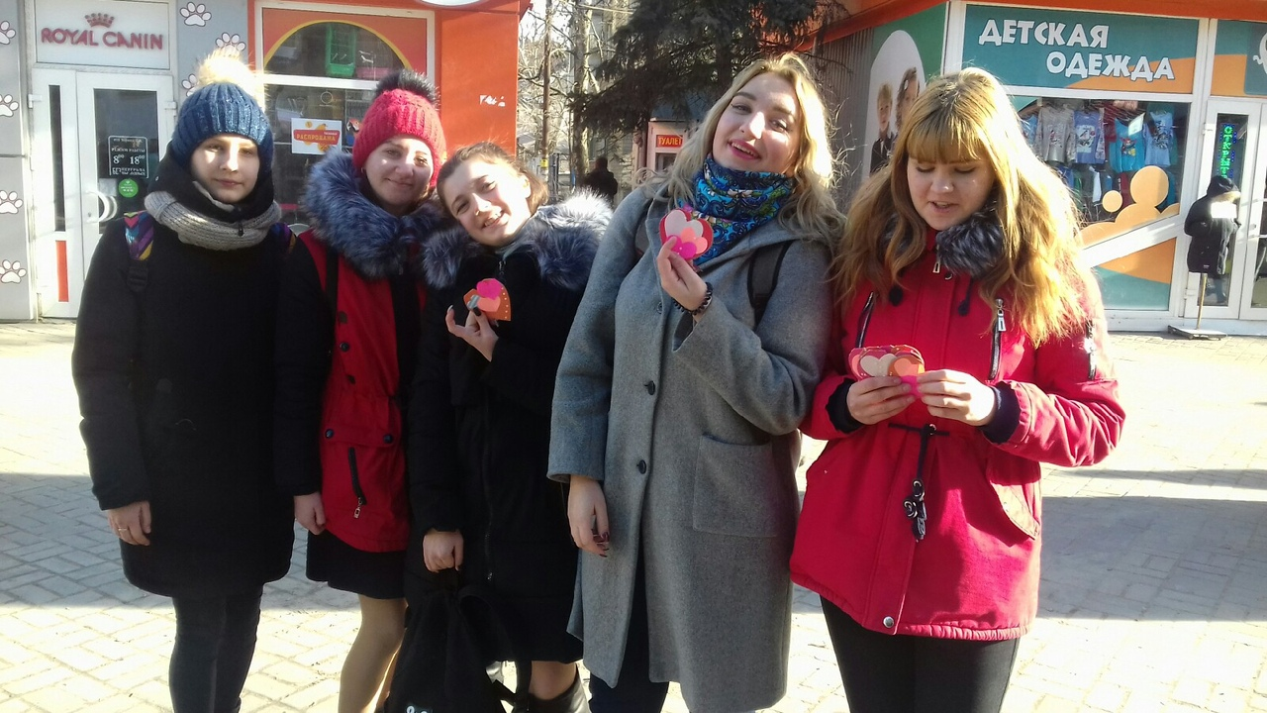
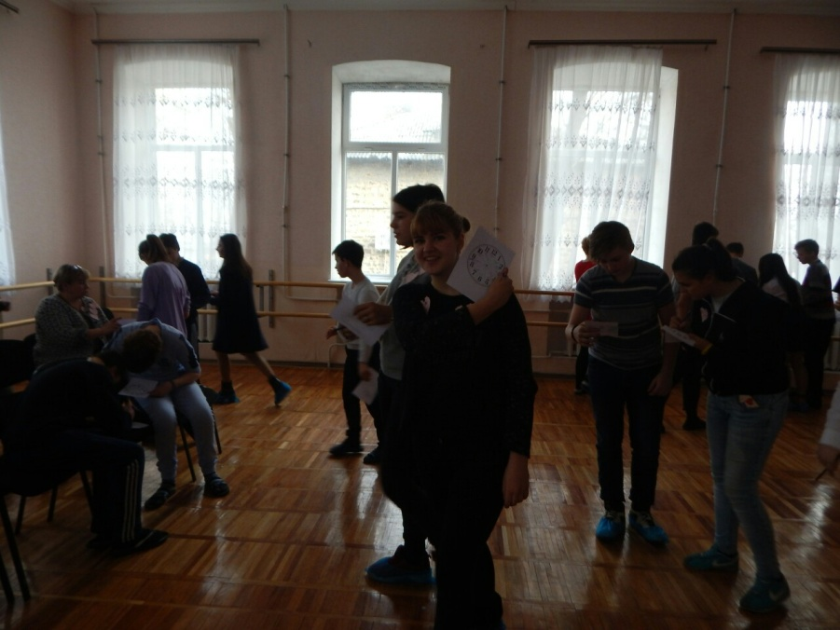
Акция «Валентинов день»

Slide 19
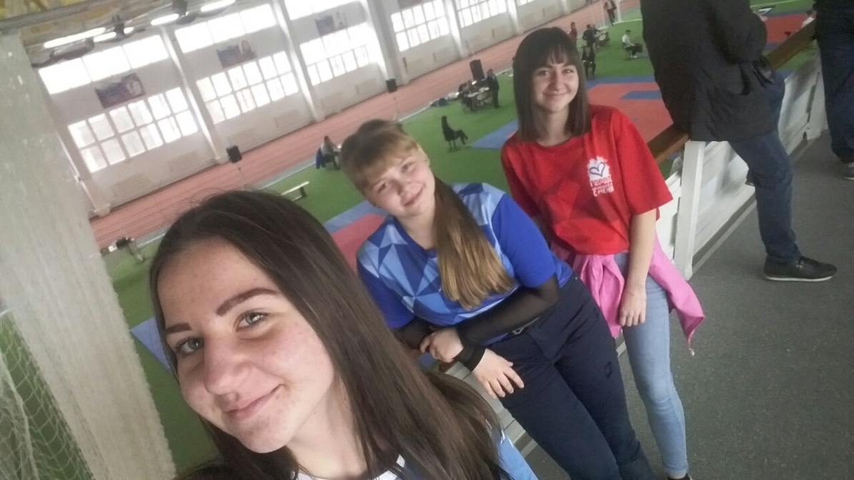
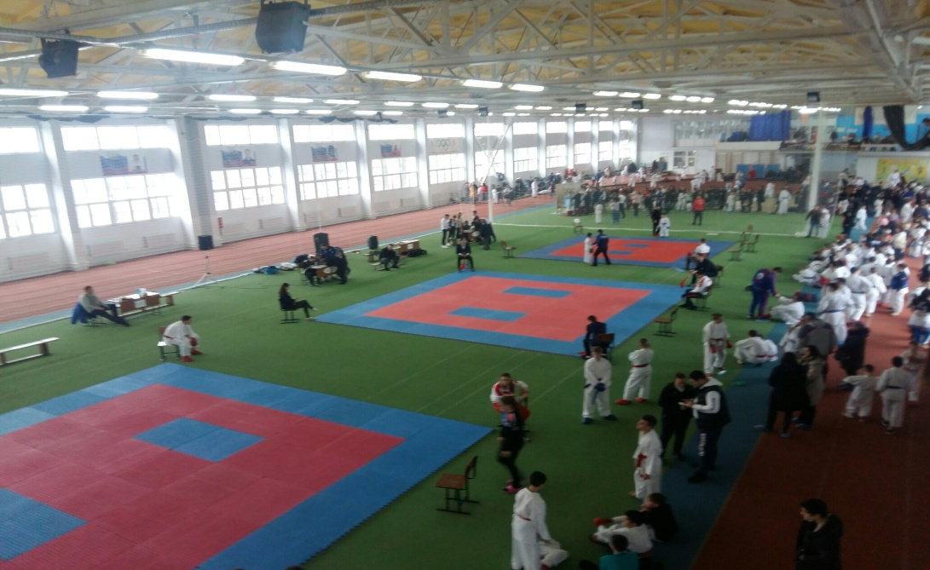
Турнир по каратэ в честь освобождения города Шахты

Slide 20
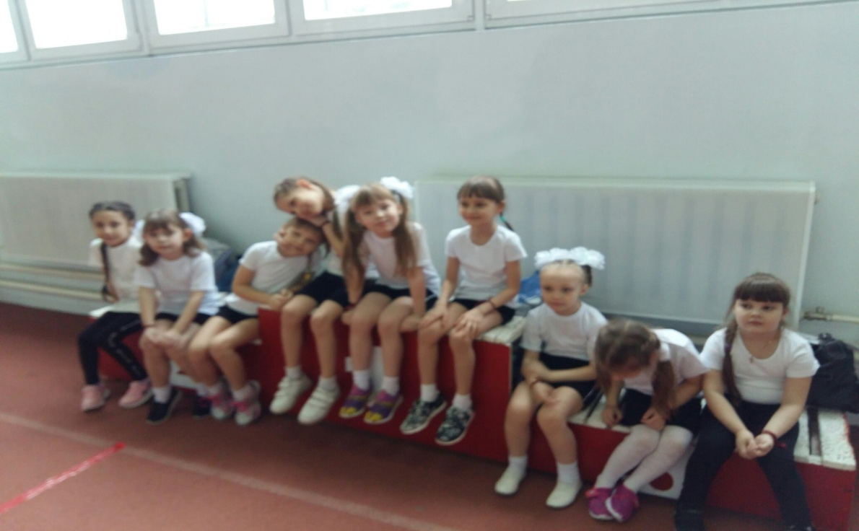
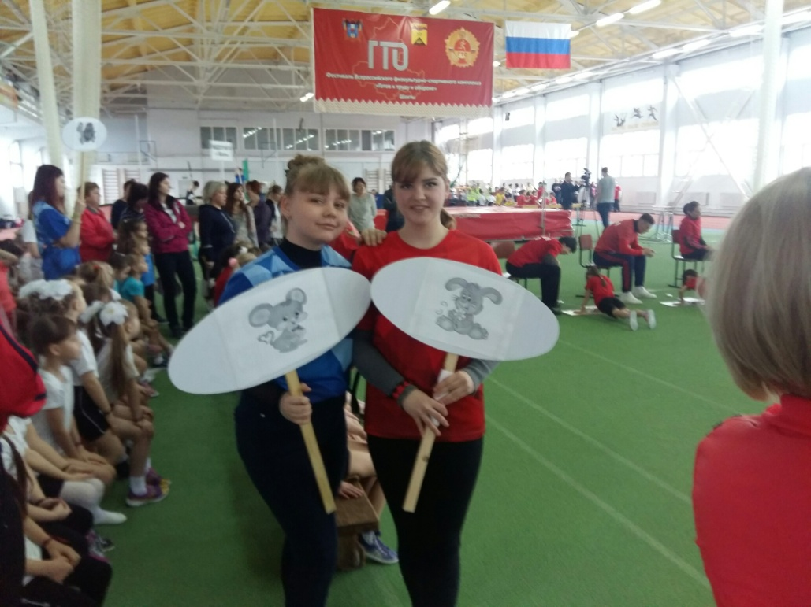
Помощь в проведении ВФСК "ГТО" среди дошкольных учреждений

Slide 21
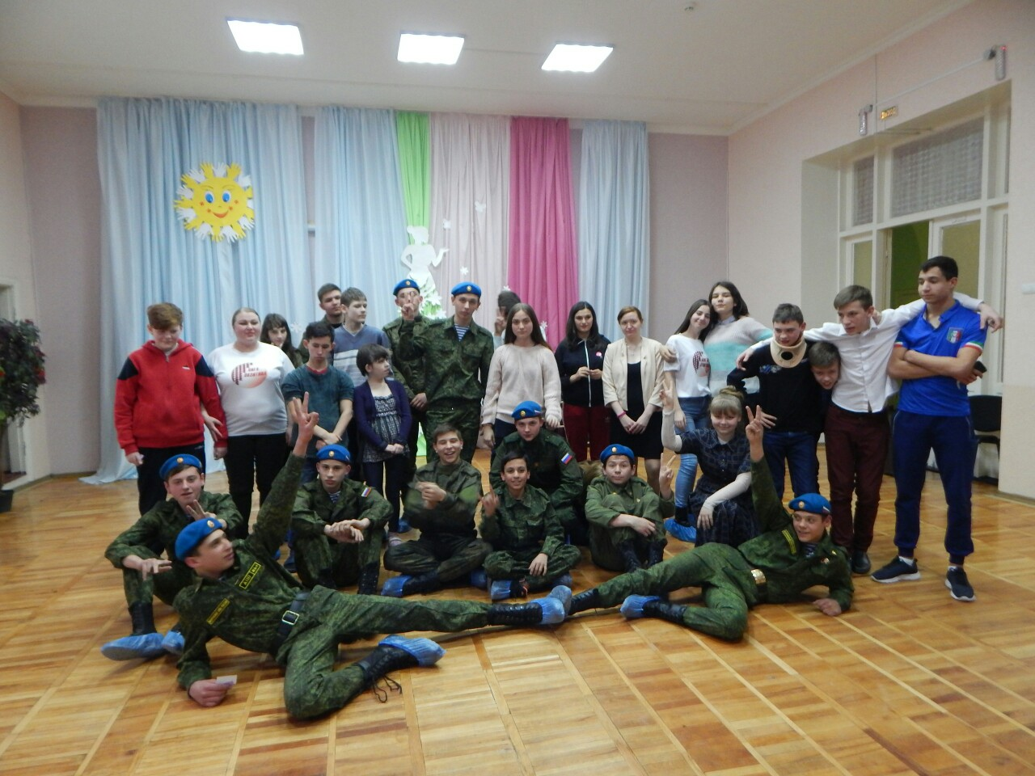
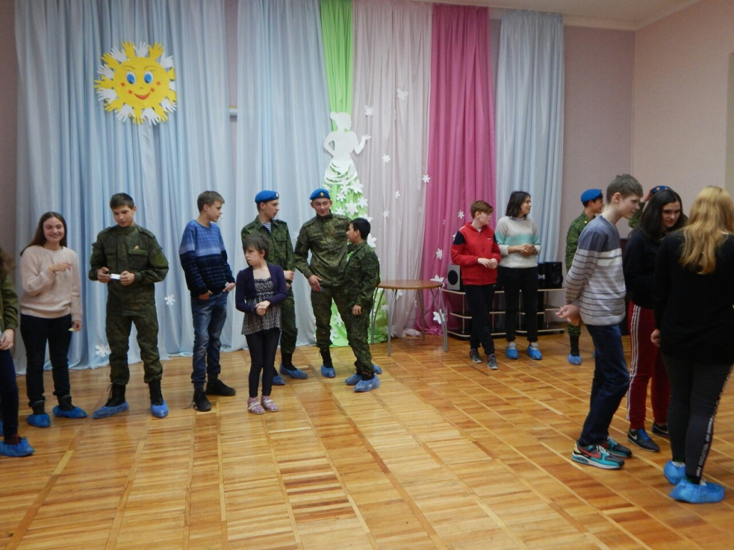
Акция «Весенняя капель» совместно с юнармейцами из фонда помощи ВДВ

Slide 22
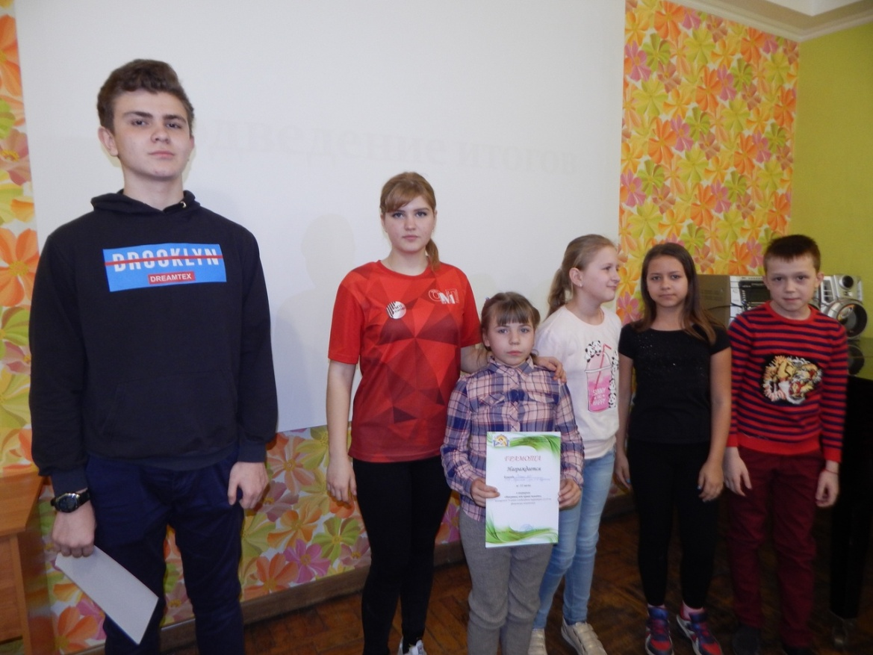
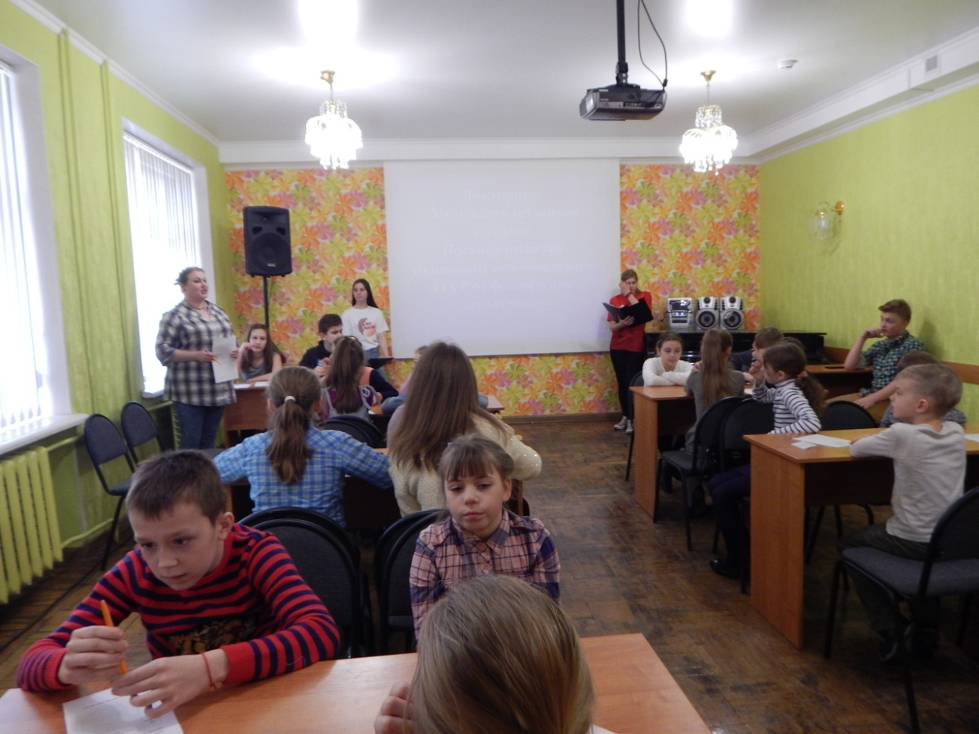
Викторина ко Дню освобождения г.Шахты от фашистских захватчиков

Slide 23
Участие «позитивщиков» в областной учебе актива РСДМД

Slide 24
Творческий вечер Ирины Минаевой

Slide 25
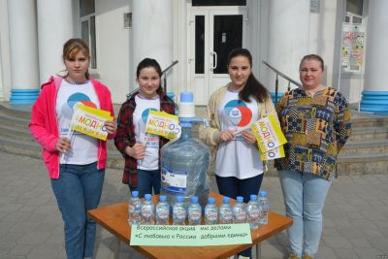
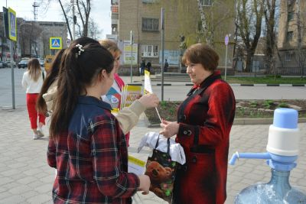
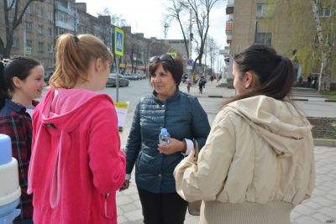
Проект «С любовью к России мы делами добрыми едины» Викторина «Что мы знаем о воде»

Slide 26
Брейн-ринг посвященный Дню Космонавтики

Slide 27
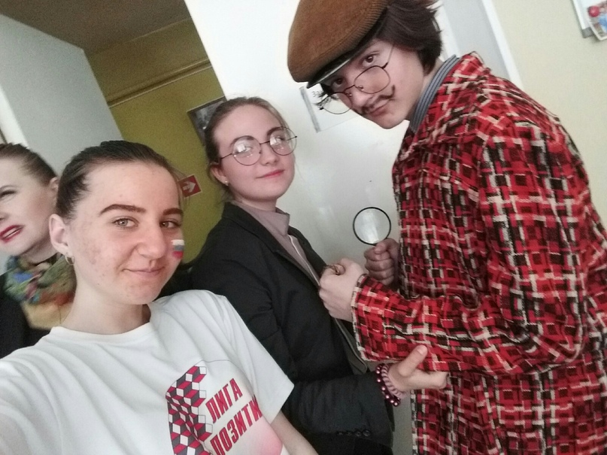
Квест «В поисках здоровья»

Slide 28
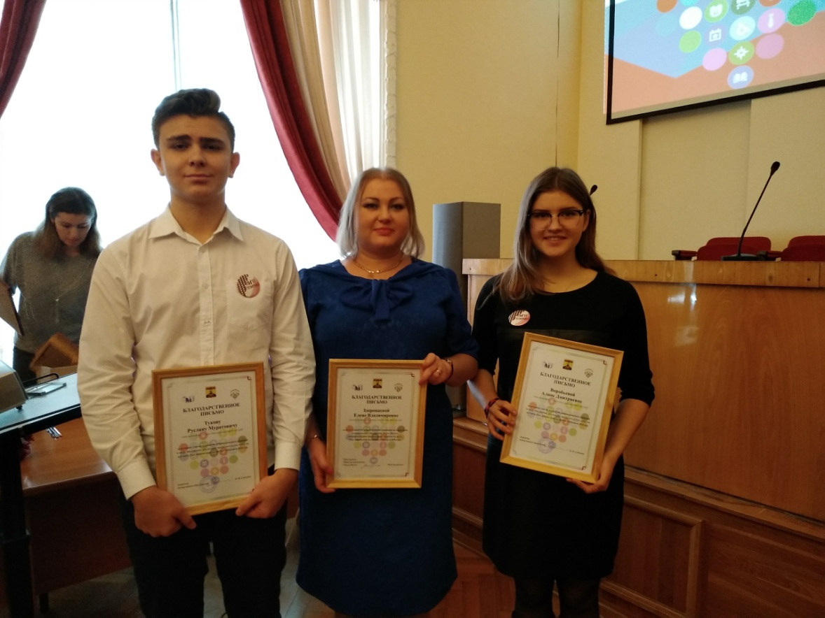
Награждение нашей команды в администрации г.Шахты в честь года Добровольца

Slide 29
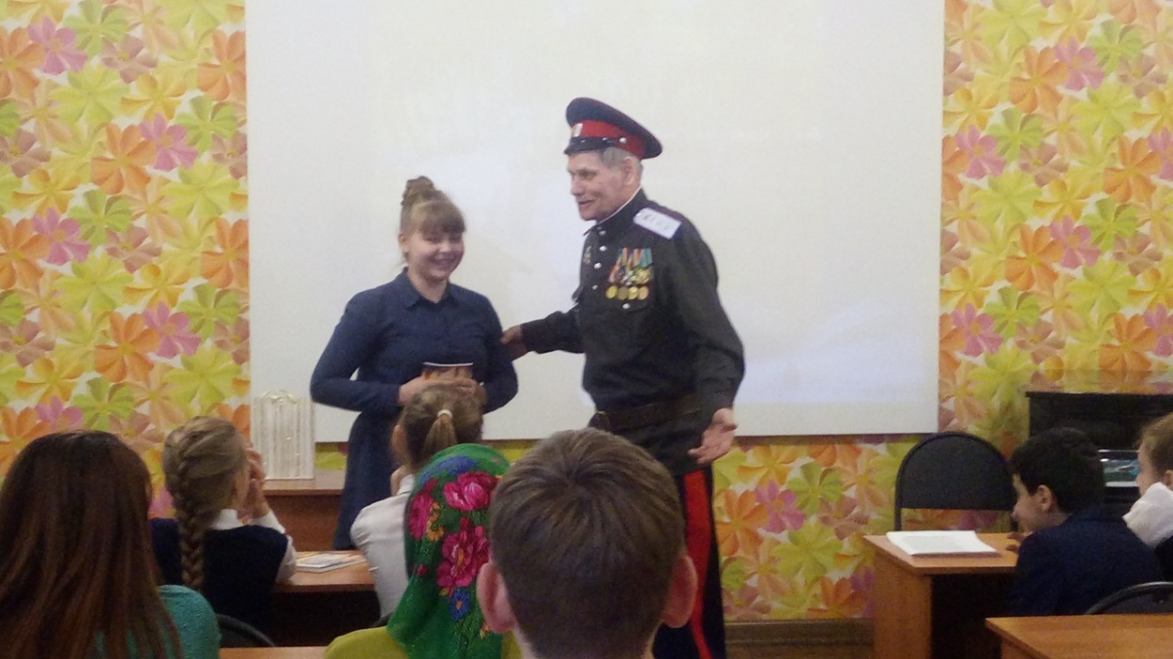
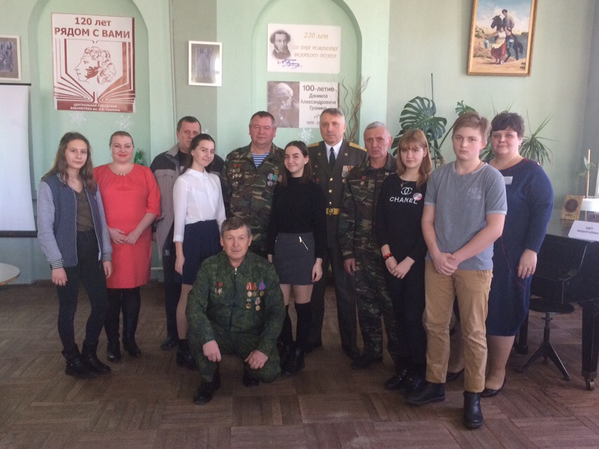
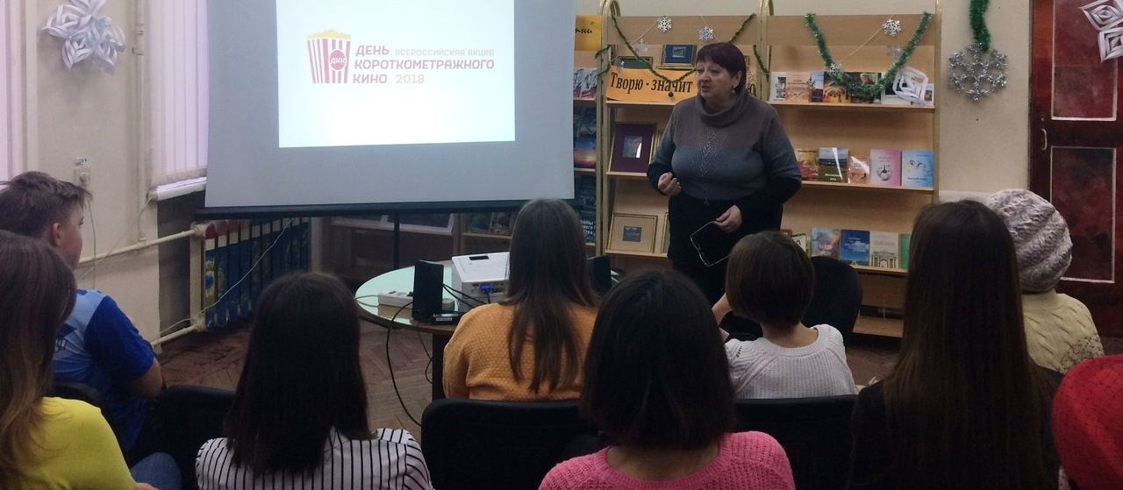
«Позитивщики» участвуют в культурных мероприятиях

Slide 30
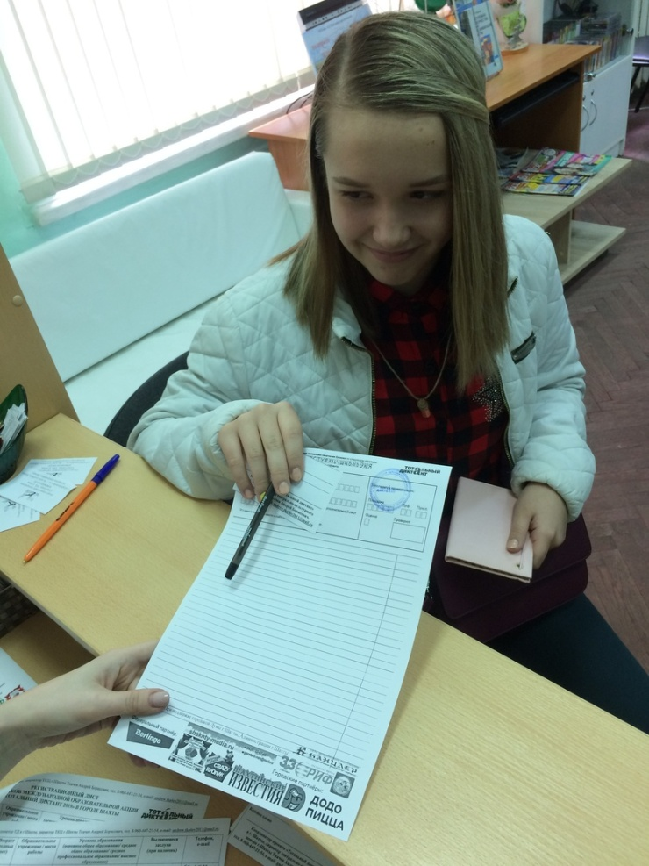
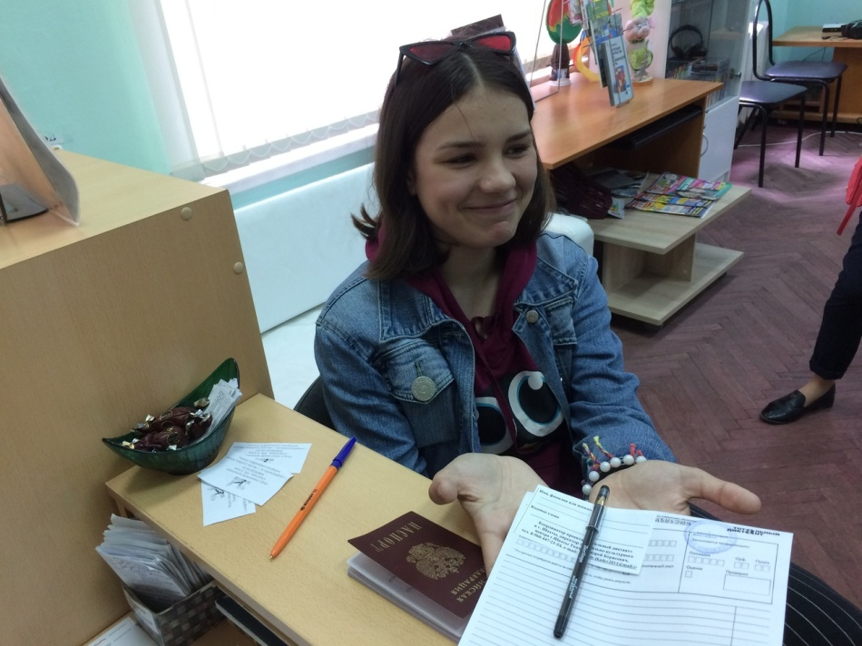
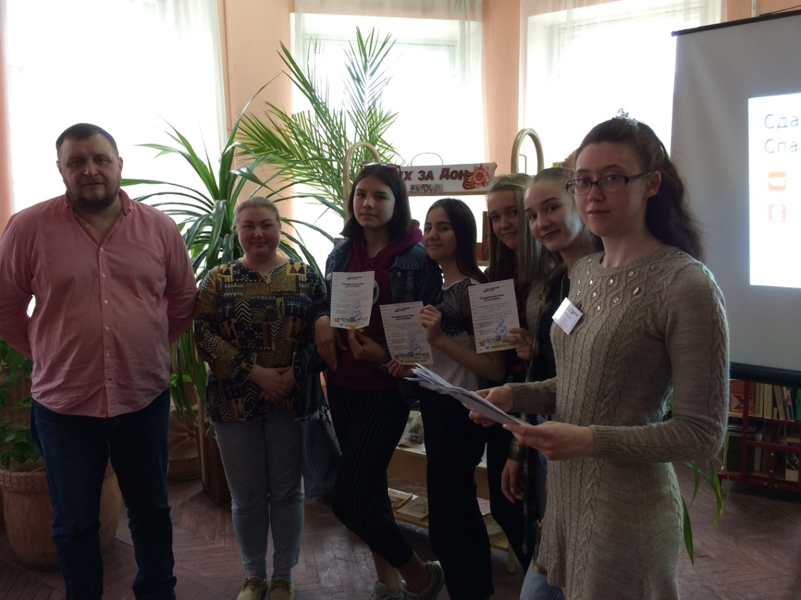
Всемирная акция «Тотальный диктант – 2019»

Slide 31
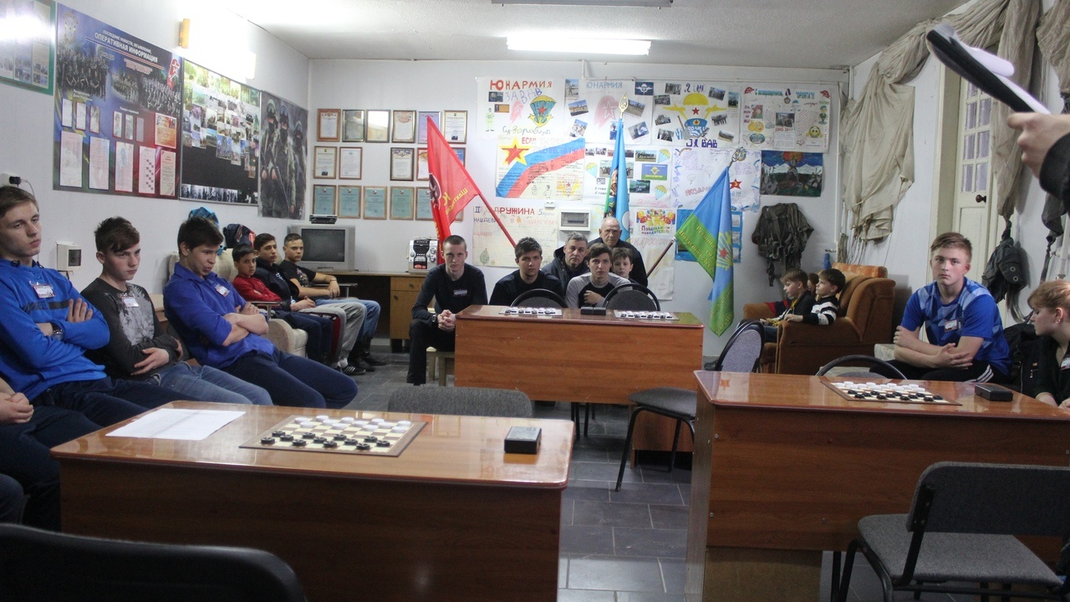
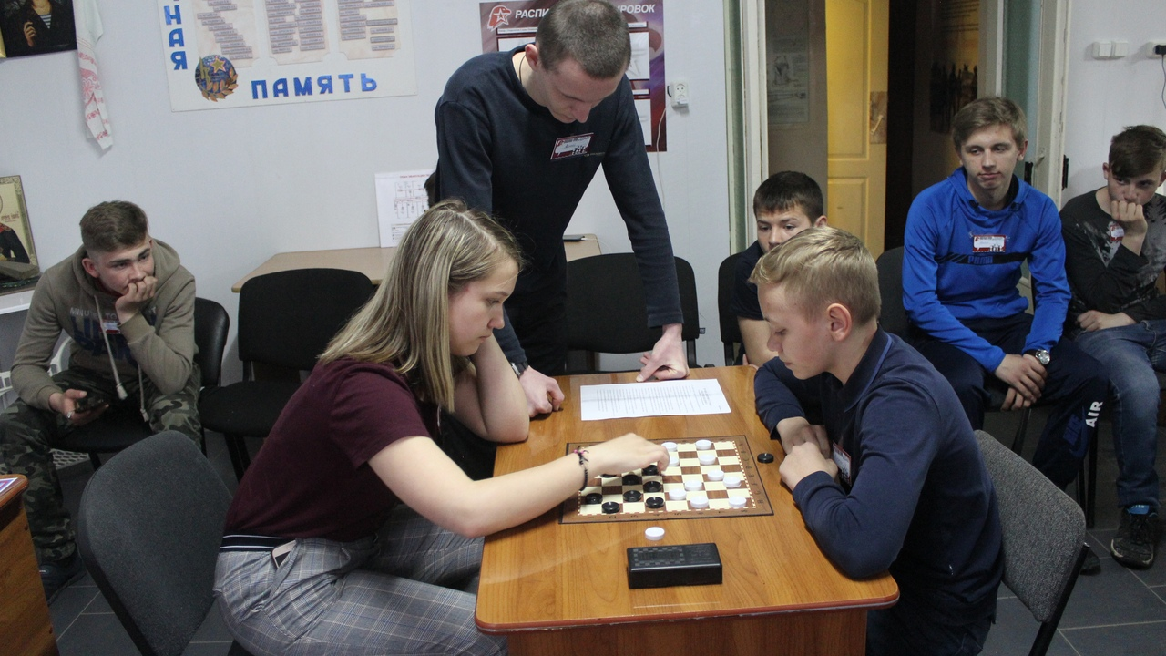
Участие в шашечном турнире в Юнармии

Slide 32
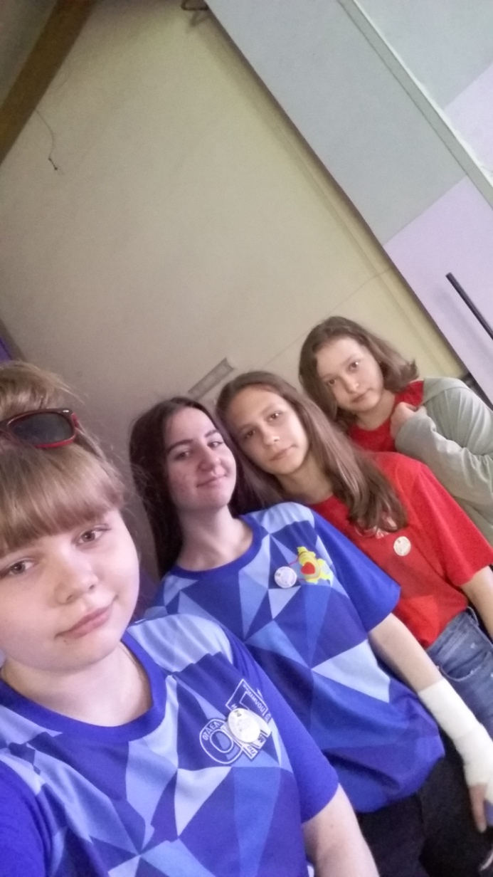
Участие Позитивщиков в викторине по истории России

Slide 33
Последний Визит в детский дом

Slide 34
Визит В КСЦ

Slide 35
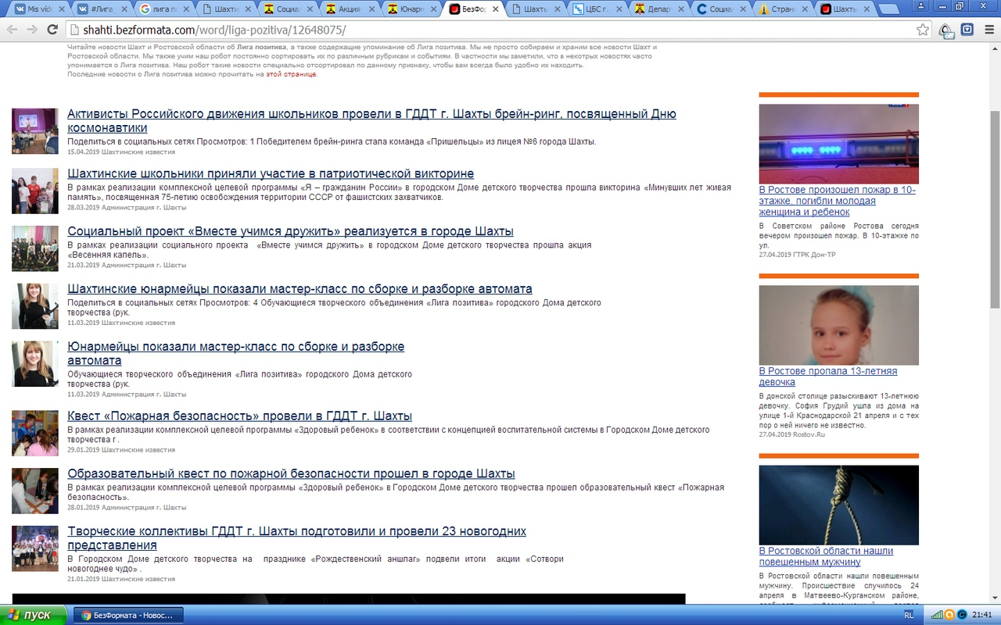
Нас знают в администрации города

Slide 36
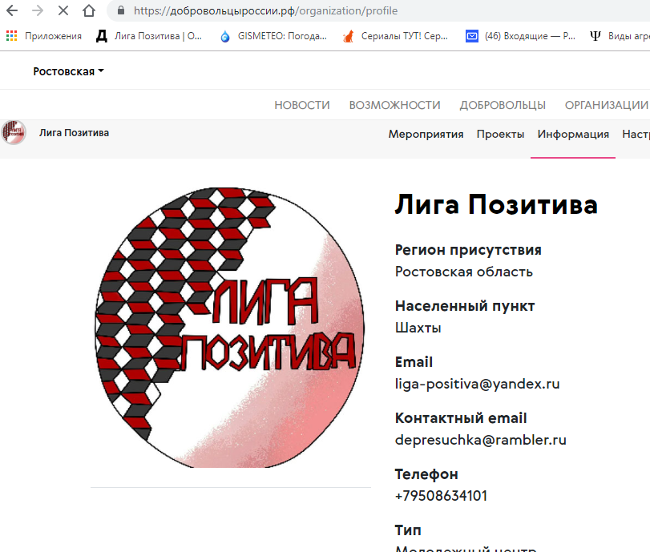
Мы в ЕИС добровольцыроссии.рф и в ВКонтакте

Slide 37
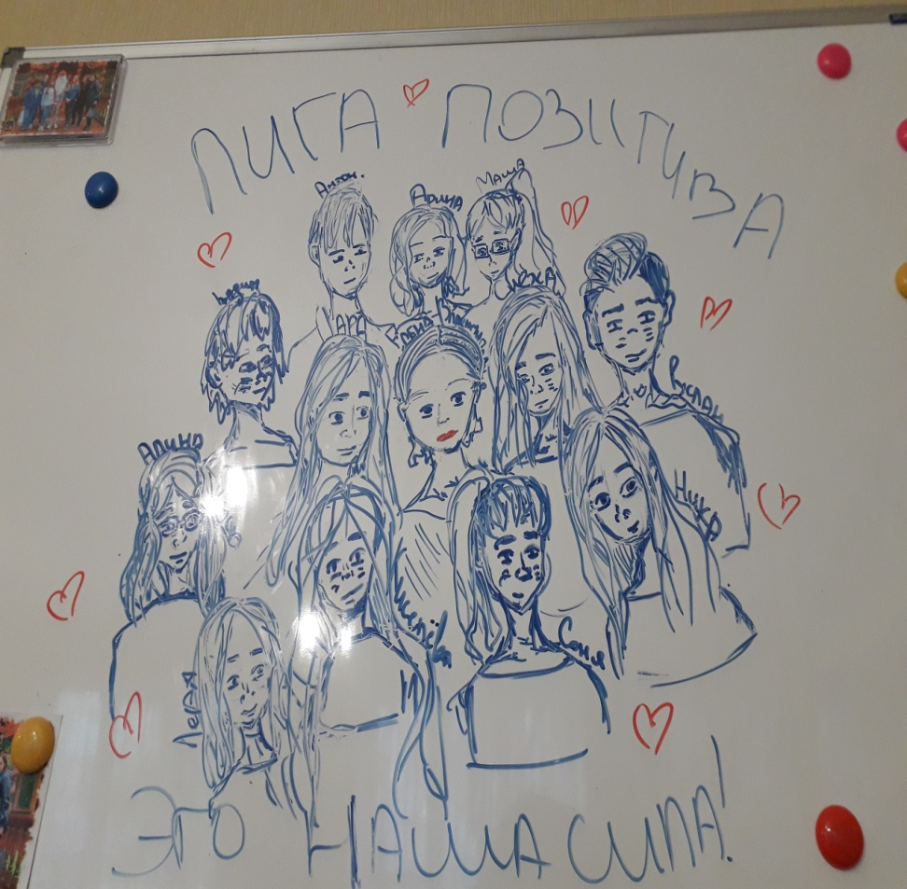
Лига позитива – это наша сила!

